Slide 1
Python与金融计算
Python网络爬虫简介
下载、解析、存储
蒋志强
zqjiang.ecust@qq.com

Slide 2

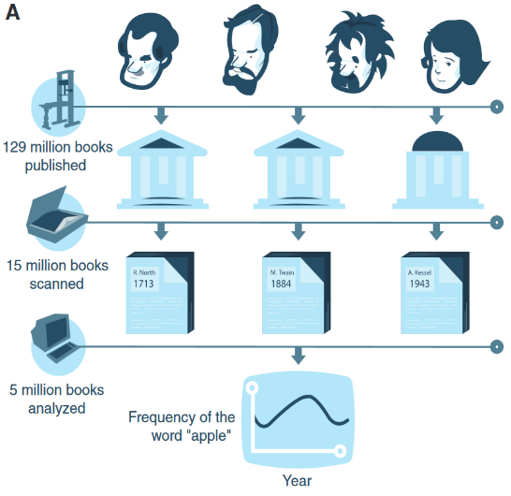
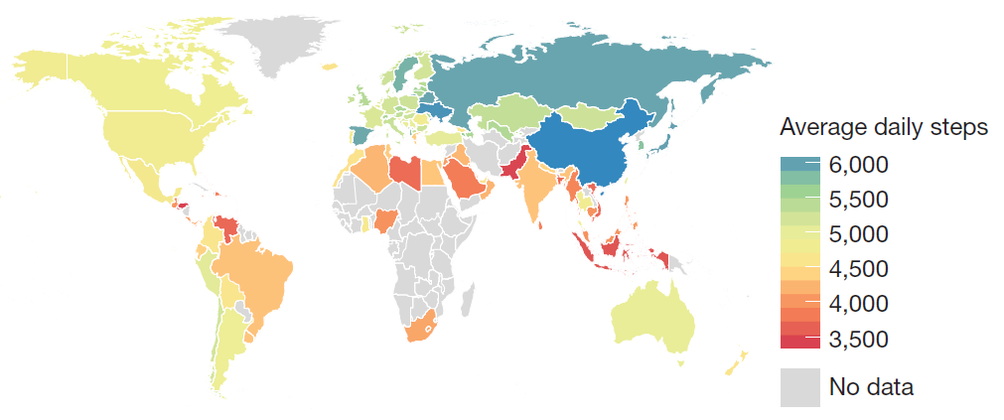
数据的重要性
课题研究（USRP、大创和毕业论文）：
读文献提炼研究思路，设计研究方法；找数据支撑研究观点，解决研究问题。
学术研究离不开数据，文科逐渐理科化（大数据+人工智能）。
特有的数据可助你冲击顶级期刊（Science、Nature）！
新的信息科技（移动互联网、大数据、区块链）变革金融行业。
2011Science
2017Nature

Slide 3

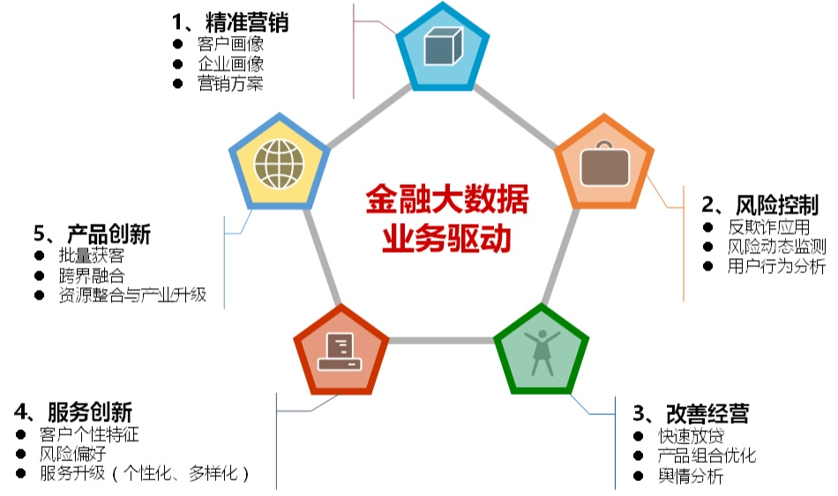

金融大数据
征信（个人 + 企业）
设计投资策略，指导交易
……
数据获取离不开
网络爬虫
网络爬虫怎么实现呢？

Slide 4
网页数据的抓取
三大核心技术
程序下载网页源代码（requests）
网页源代码的解析（正则表达式）
解析数据的保存（格式化输出）

Slide 5
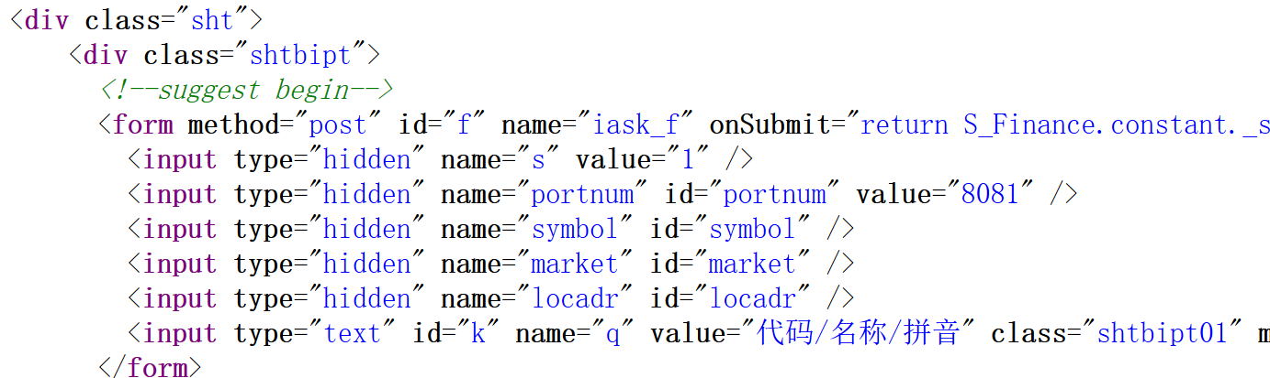
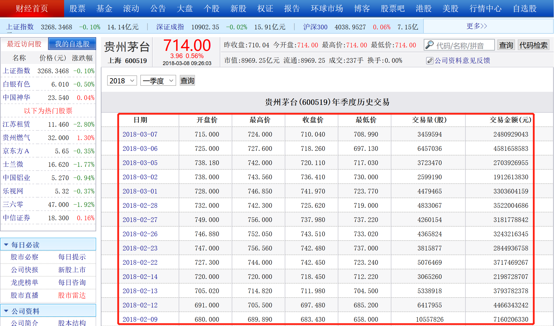
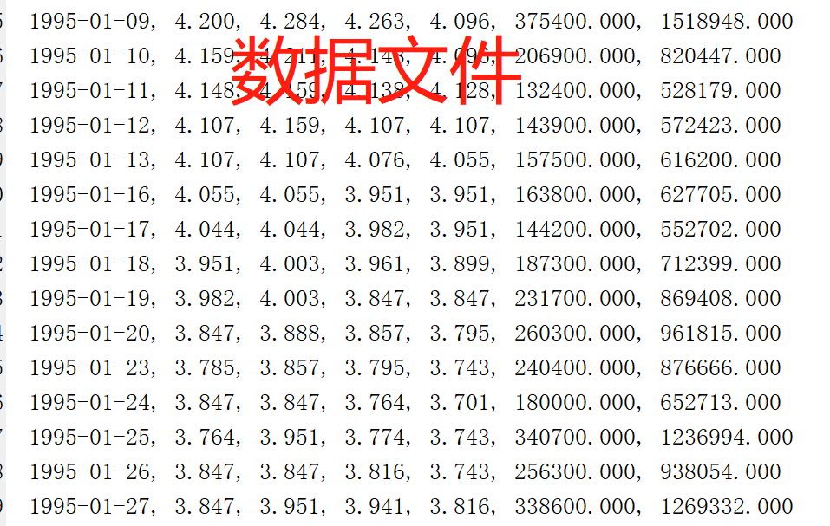
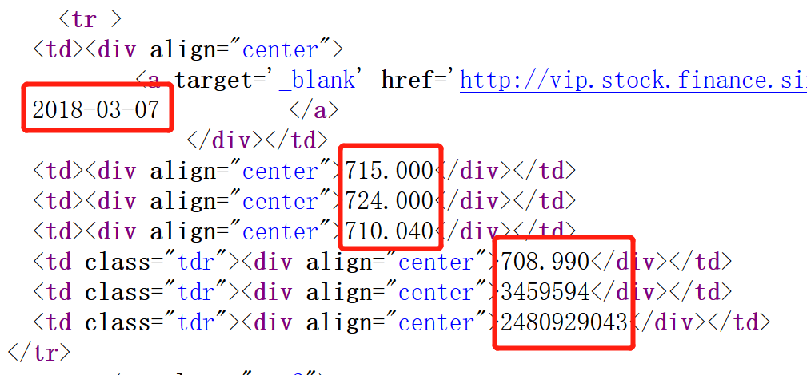
数据爬取流程
下载源代码 → 解析源代码 → 存储数据
http://vip.stock.finance.sina.com.cn/corp/go.php/vMS_MarketHistory/stockid/600519.phtml
格式化输出
正则表达式

Slide 6
下载网页源代码
Python包：requests
import requests
r = requests.get(URL)
r 中包括的部分内容：
r.apparent_encoding
r.encoding 不一致 r.encoding='utf-8'
r.text 网页源代码
r.ok 是否登录成功
r.json() json解析

Slide 7
下载网页源代码
Python包：requests
import requests
r = requests.get(URL)
其他请求方式: post，put，delete
访问环境设置：headers
个性化浏览：cookies
访问时间设置：timeout
代理设置：proxies

Slide 8
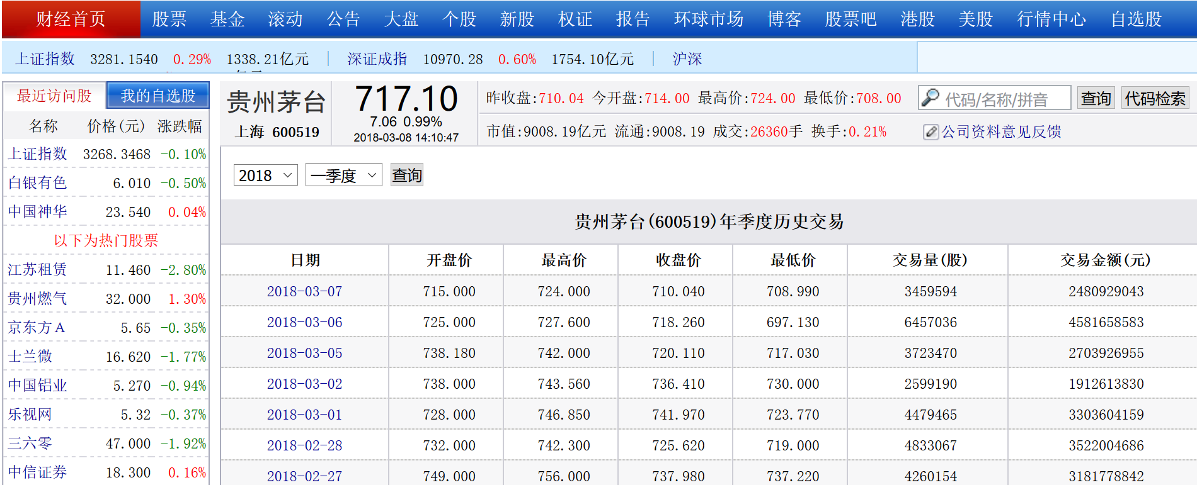
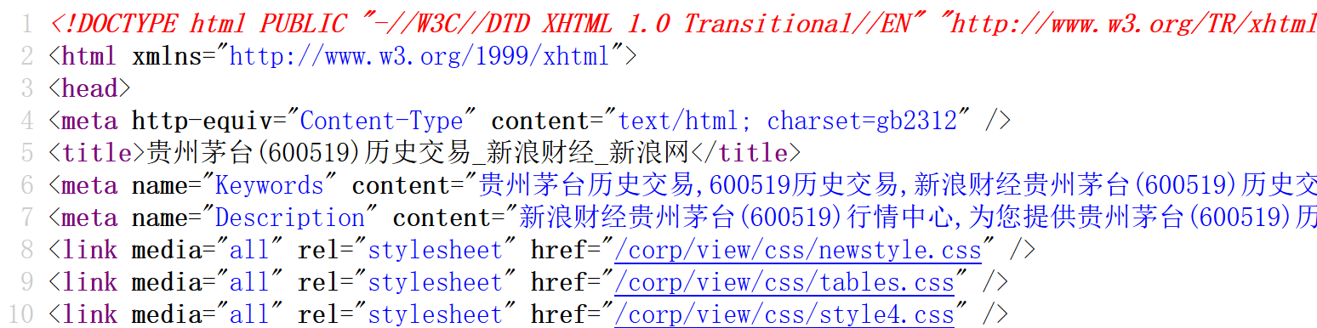
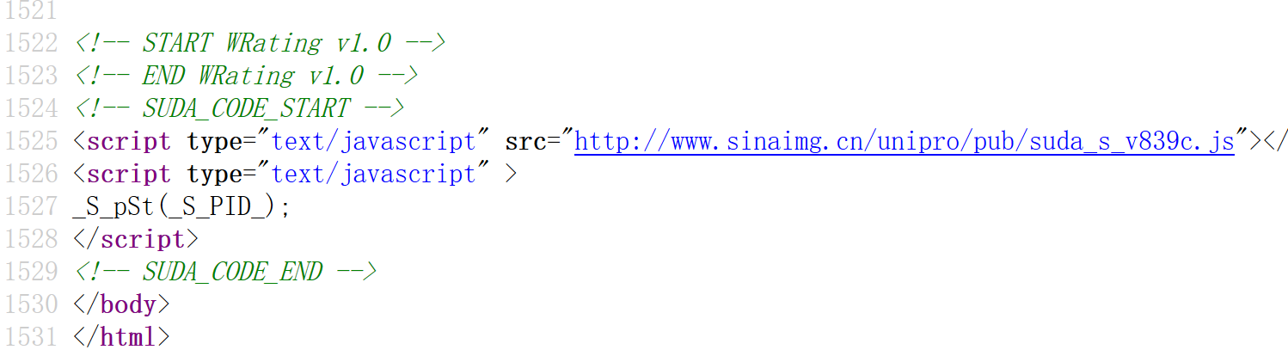
下载网页源代码
requests.get
用法: res = requests.get(URL, Paras=Value)
URL为超链接；Paras=Value 设置读网页的参数
Paras为参数名； Value为参数值
http://vip.stock.finance.sina.com.cn/corp/go.php/vMS_MarketHistory/stockid/600519.phtml
res
读取网址生成对象赋给res

Slide 9
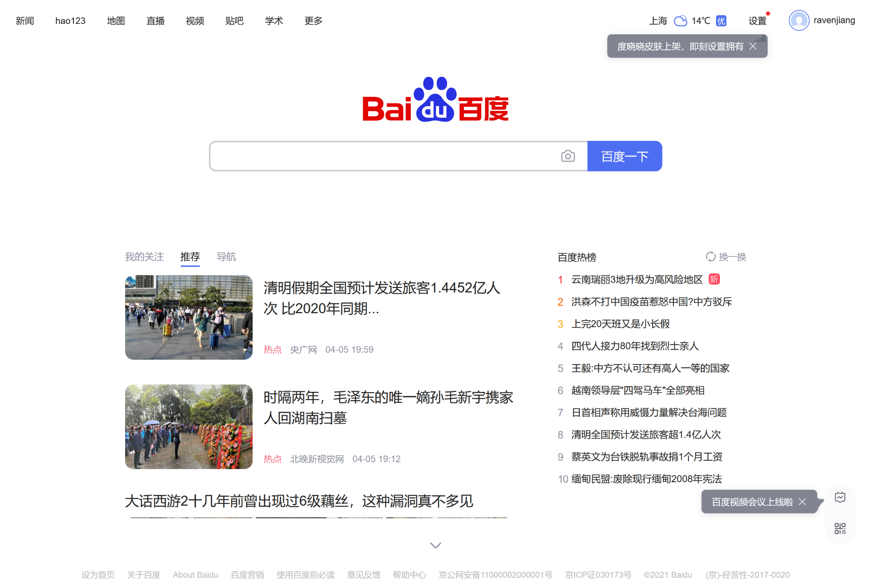
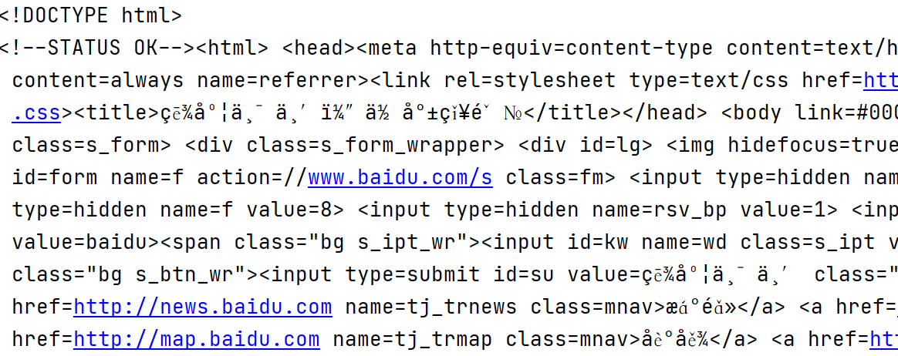
网页编码设置
www.baidu.com
res = resquets.get('https://www.baidu.com')
中文为乱码

Slide 10
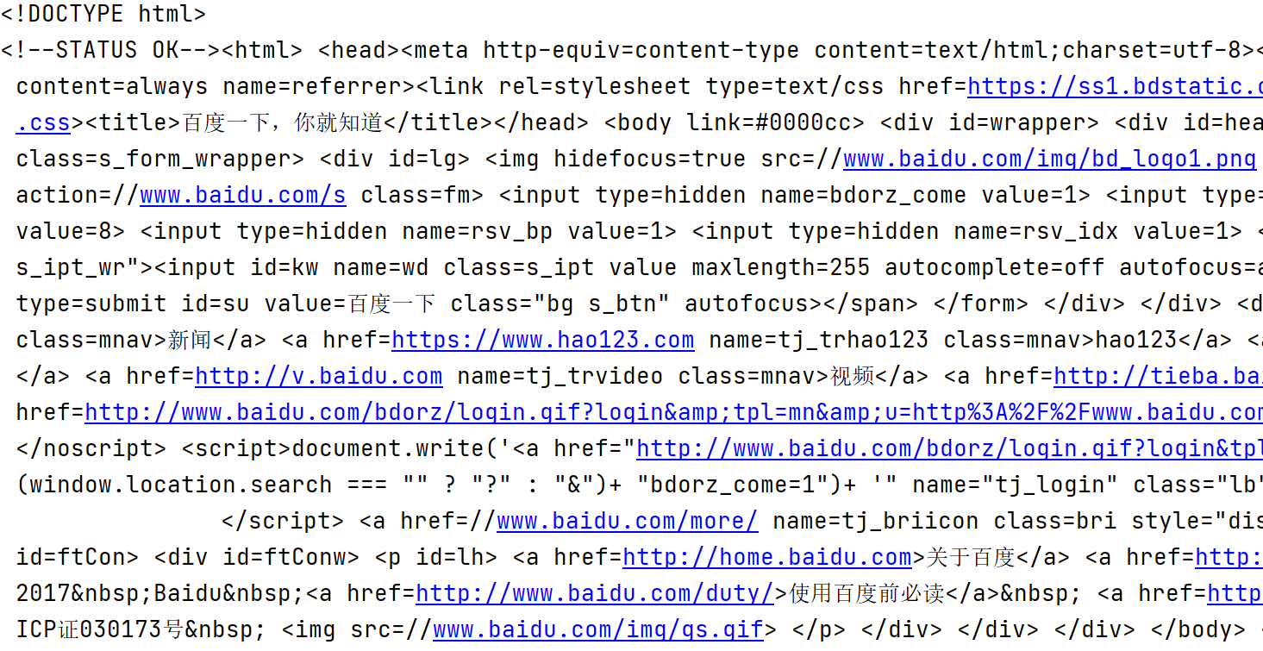
网页编码设置
解决中文乱码：设置编码
res.encoding = 'utf-8'

Slide 11
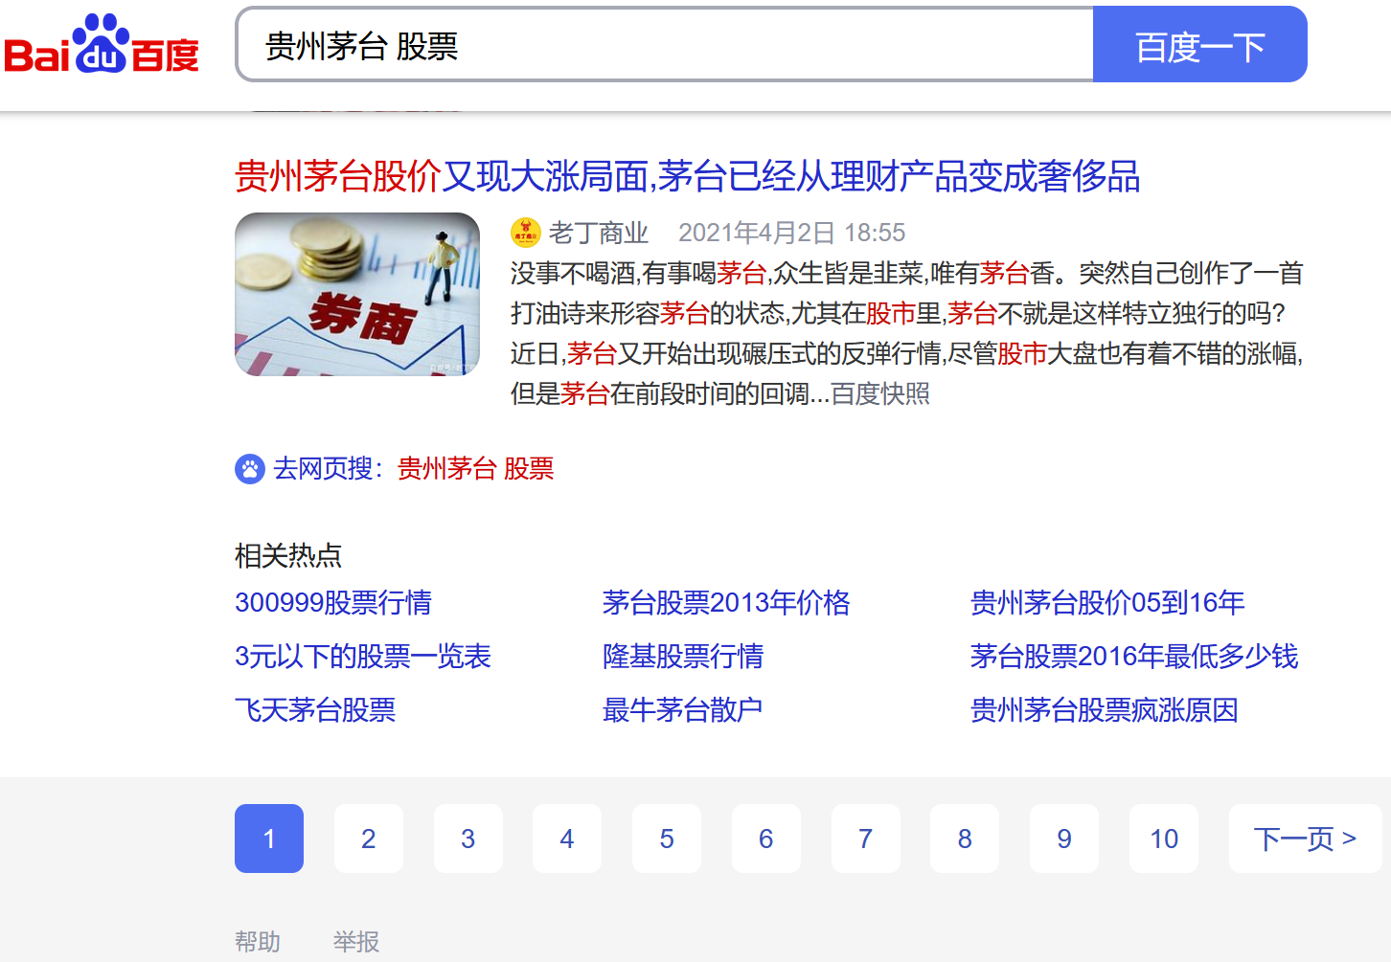
爬取搜索内容
https://www.baidu.com/s?tn=news&rtt=4&bsst=1&cl=2&wd=贵州茅台+股票
res = requests.get(url).text
<html>
<head>
<script>
location.replace(location.href.replace("https://","http://"));
</script>
</head>
<body>
<noscript><meta http-equiv="refresh" content="0;url=http://www.baidu.com/"></noscript>
</body>
</html>

Slide 12
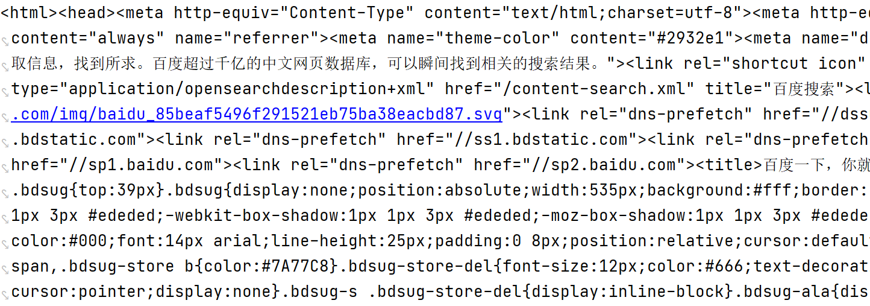
爬取搜索内容
https://www.baidu.com/s?tn=news&rtt=4&bsst=1&cl=2&wd=贵州茅台+股票
headers = {'User-Agent': 'Mozilla/5.0 (Windows NT 10.0; Win64; x64) AppleWebKit/537.36 (KHTML, like Gecko) Chrome/89.0.4389.114 Safari/537.36'}
headers = {'User-Agent': 'Mozilla/5.0 (Windows NT 10.0; Win64; x64; rv:87.0) Gecko/20100101 Firefox/87.0'}
res = requests.get(url, headers = headers).text

Slide 13
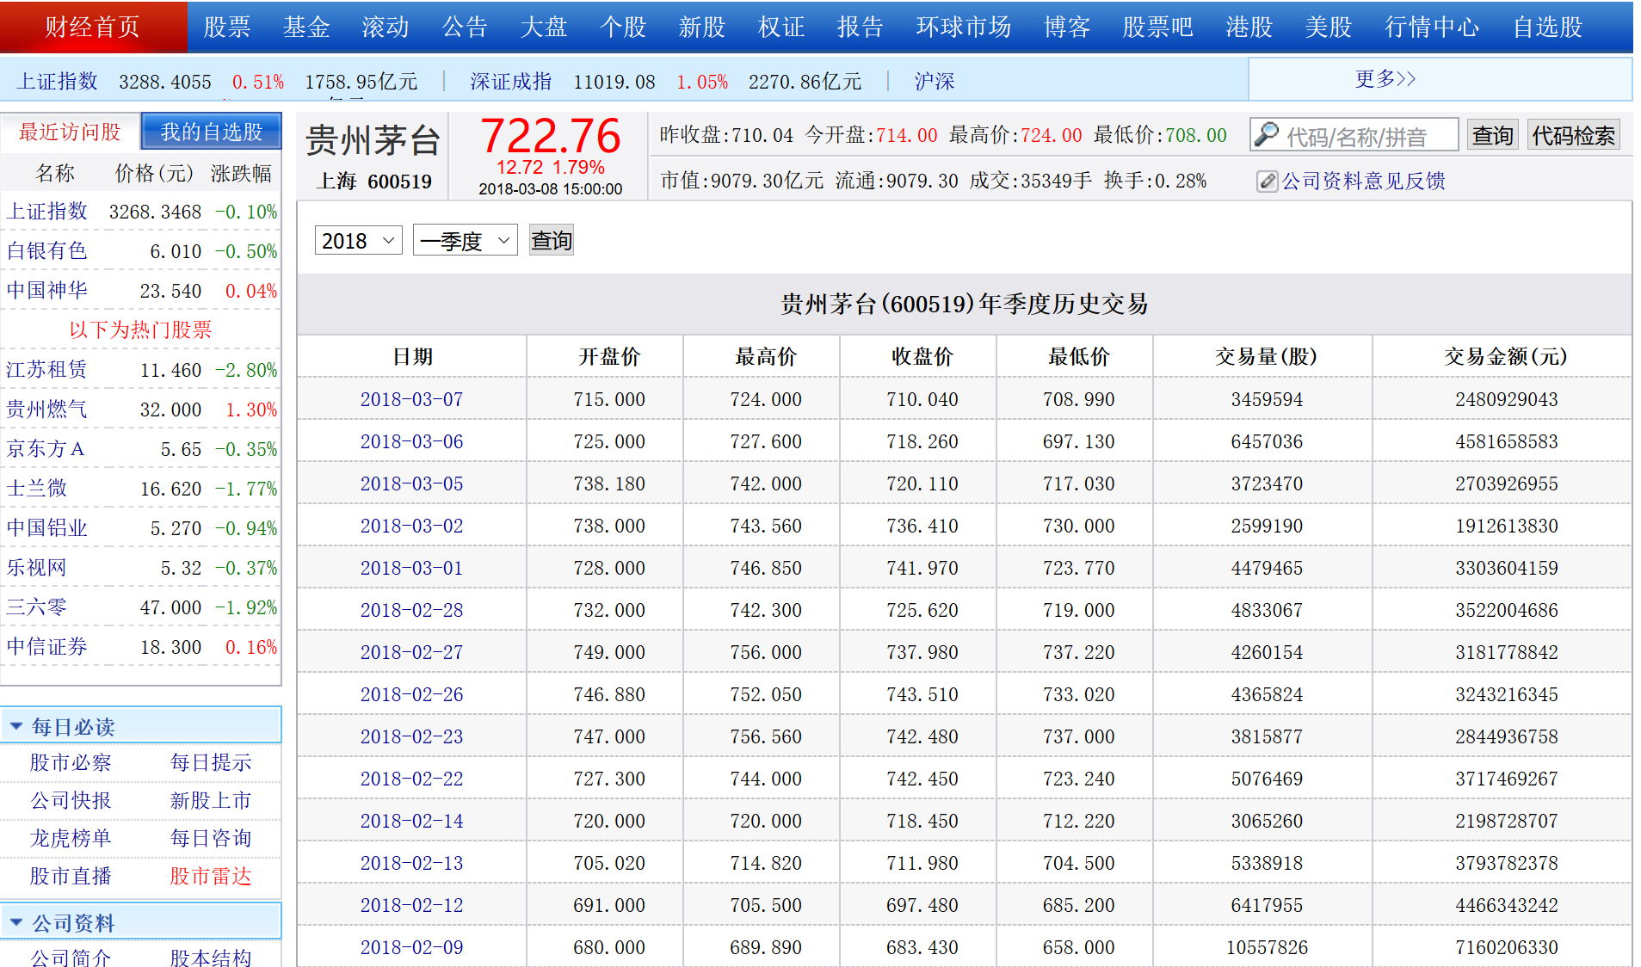
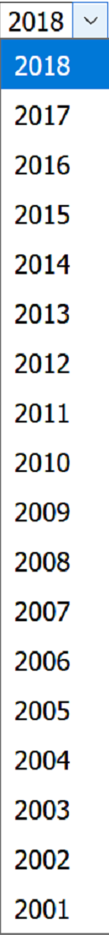
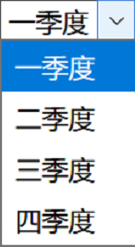
批量下载网页
找超链接规律
http://vip.stock.finance.sina.com.cn/corp/go.php/vMS_MarketHistory/stockid/600519.phtml?year=2018&jidu=1
http://vip.stock.finance.sina.com.cn/corp/go.php/vMS_MarketHistory/stockid/600519.phtml?year=2017&jidu=2
http://vip.stock.finance.sina.com.cn/corp/go.php/vMS_MarketHistory/stockid/600519.phtml?year=2011&jidu=3
http://vip.stock.finance.sina.com.cn/corp/go.php/vMS_MarketHistory/stockid/600519.phtml?year=2005&jidu=4

Slide 14
批量下载网页
https://www.baidu.com/s?tn=news&rtt=4&bsst=1&cl=2&wd=贵州茅台+股票
https://www.baidu.com/s?tn=news&rtt=4&bsst=1&cl=2&wd=贵州茅台+股票&pn=0
https://www.baidu.com/s?tn=news&rtt=4&bsst=1&cl=2&wd=贵州茅台+股票&pn=10
https://www.baidu.com/s?tn=news&rtt=4&bsst=1&cl=2&wd=贵州茅台+股票&pn=20
https://www.baidu.com/s?tn=news&rtt=4&bsst=1&cl=2&wd=贵州茅台+股票&pn=30

Slide 15
批量下载网页
实现方法：嵌套循环年和季度
for nian in range(2001, 2018):
for jidu in range(1, 5):
URL = 'http://vip.stock.finance.sina.com.cn/corp/go.php/vMS_MarketHistory/stockid/600519.phtml?year=' +
str(nian) '&jidu=' + str(jidu)
res = resquests.get(URL, headers=headers)
res.encoding = 'GB2312'
for i in range(100):
URL = 'https://www.baidu.com/s?tn=news&rtt=4&bsst=1&cl=2&wd=贵州茅台+股票&pn=' + str(i)
res=requests.get(URL, headers=headers)
res.encoding = 'utf-8'
又有新状况：程序运行不报错，数据请求无返回；
问题究竟出何处，延迟丢包是祸魁。
怎么解决：限制每次读网页的时间！
若8秒无数据返回，则重新请求。

Slide 16
批量下载网页
限制每次读网页的时间！若8秒无数据返回，则重新请求。
实现方法：requests.get添加参数timeout
配合try + except试错型语句
while循环读每个链接，必须读到数据
try:
语句1
except:
语句2
ind_notgetdata = True
while ind_notgetdata:
try:
res = requests.get(URL, headers=headers, timeout=8)
ind_notgetdata = False
except:
print('download data timeout \n')
防止下载网页时，程序出现假死

Slide 17
批量下载网页
for nian in range(2001, 2018):
for jidu in range(1, 5):
URL = 'http://vip.stock.finance.sina.com.cn/corp/go.php/vMS_MarketHistory/stockid/600519.phtml?year=' +
str(nian) '&jidu=' + str(jidu)
res = resquests.get(URL, headers=headers)
res.encoding = 'GB2312'
ind_notgetdata = True
while ind_notgetdata:
try:
res = requests.get(URL, headers=headers, timeout=8)
ind_notgetdata = False
except:
print('download data timeout \n')
string = res.text

Slide 18
批量下载网页
https://www.baidu.com/s?tn=news&rtt=4&bsst=1&cl=2&wd=贵州茅台+股票
for i in range(100):
URL = 'https://www.baidu.com/s?tn=news&rtt=4&bsst=1&cl=2&wd=贵州茅台+股票&pn=' + str(i)
ind_notgetdata = True
while ind_notgetdata:
try:
res = requests.get(URL, headers=headers, timeout=8)
ind_notgetdata = False
except:
print('download data timeout \n')
string = res.text

Slide 19
故障处理
中文为乱码
网络延迟
网站限制

Slide 20
中文为乱码
故障处理
res = requests.get(URL)
string=res.text
<meta http-equiv="Content-Type" content="text/html; charset=gb2312" />
<title>???????</title>
<meta name="description" content="?????????????24С?????漰??????????????????????????????????????????????????С?????????????????????????????????????????????????????30????????????????販??????????????????????????" />
解决方案：改编码！
res.encoding='utf-8'
res.text.encode('旧编码').decode('新编码')

Slide 21

网络延迟（无数据返回）
故障处理
限制网页读取时间，比如5秒或者10秒
对 requests.get 设置时间限制，即 timeout=5
ind_notgetdata = True
while ind_notgetdata:
try:
res = requests.get(URL, headers=headers, timeout=8)
ind_notgetdata = False
except:
print('download data timeout \n')
防止下载网页时，程序出现假死
目的：超时停止

Slide 22
网站限制（有数据返回）
故障处理
网页能读取成功，但是返回的源代码不包含数据。
解决网络延迟和间隙限制：设置代理
proxy = [’ 219.220.111.3:25764’, …] #需自己购买
while True:
try:
k = np.random.randint(0, 100)
proxies = {‘http’: ’http://’ + proxy[k], ‘https’: ’https://’ + proxy[k]}
res = requests.get('URL', headers=headers, timeout=10, proxies=proxies)
pattern = r'RegExp'
match = re.search(pattern, res.text, re.S)
if len(match.group()) > 0:
break
except:
print('reconnect the data URL \n')
time.sleep(100*np.random.rand()); #休息一会再连！！

Slide 23
下载网页源代码
Python包：selenium
from selenium import webdriver
利用 Selenium 控制浏览器读取网页
1. 安装浏览器驱动
Firefox 驱动：geckodriver；Chrome 驱动：chromedriver；
Windows 放置到 Anaconda3/Scripts
2. 定位元素：xpath，css，class name
3. 执行动作：模拟浏览行为（搜索、点击、翻页）
4. 获取网页源代码

Slide 24
知识总结
1、介绍了网络爬虫的原理和流程。
下载源代码 → 解析源代码 → 存储数据
2、介绍了下载网页源代码的requests 和selenium，及批量下载的实现方法。
[string] = requests.get(URL, Paras=Value)
3、分析数据爬取的常见故障及解决思路。
中文乱码、网络延迟、数据丢包、网站限制
课后作业：
复习批量下载源代码的实现过程和故障处理。
结合百度搜索下载贵州茅台股票的资讯数据。

Slide 25
网页数据的抓取
三大核心技术
程序下载网页源代码（requests）
网页源代码的解析（正则表达式）
解析数据的保存（格式化输出）

Slide 26
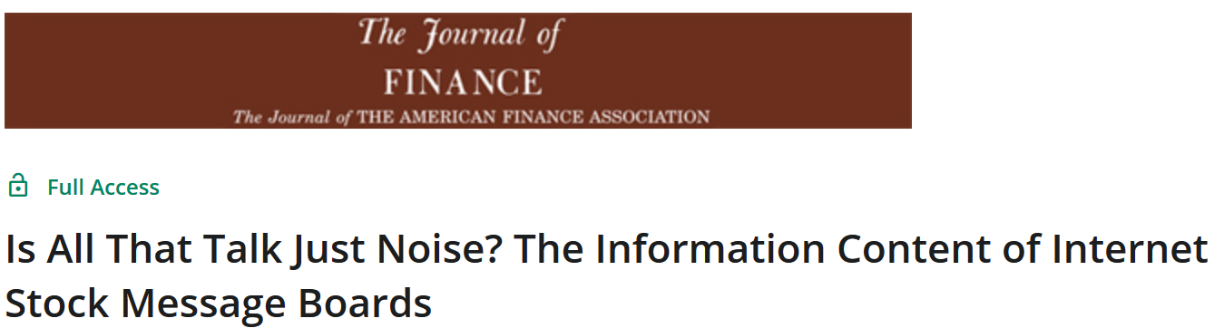
网络爬虫（二）
基于网络开源信息的资产定价研究
爬取论坛数据，进行文本语义挖掘。
论坛信息指标与股票收益率的关联性“统计上显著但经济上很小的”，但与成交量的关联性非常强。
如何爬取数据？
下载源代码 → 解析源代码 → 存储数据

Slide 27
为什么需要正则表达式
http://vip.stock.finance.sina.com.cn/corp/go.php/vMS_MarketHistory/stockid/600519.phtml
正则表达式

Slide 28
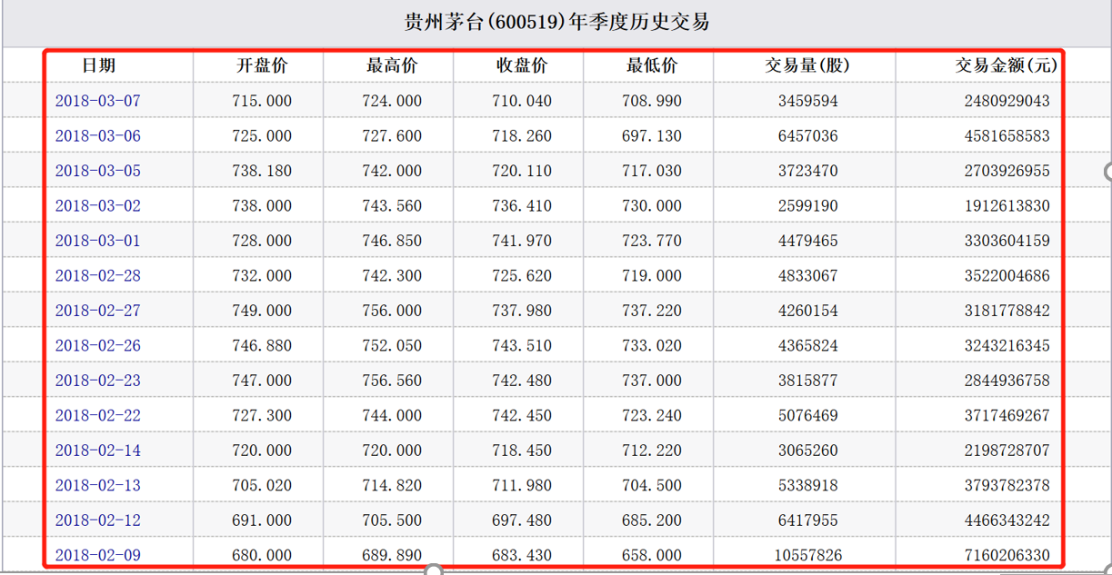
正则表达式
实现文本的复杂查找功能。
简单查找：查找“金融科技”；
复杂查找：查找包含“大数据…金融科技”的句子。
定位数据
标记数据

Slide 29
正则表达式
查找
文本文件内查找某个词语
文件夹内查找包含某个关键字的文件
例：某文件夹下有文件：
宝马.jpg、神马.jpg、草泥马.jpg
查找 *马.jpg

Slide 30
正则表达式
简单的正则表达式
在小说Game of Throne中查找字母组合hi
在通讯录中查找电话10086

Slide 31
正则表达式
简单的正则表达式
正则表达式为“hi”
正则表达式为“10086”

Slide 32
正则表达式
正则表达式的元字符（类表达式）
在小说Game of Throne中查找单词hi
在通讯录中查找所有上海地区的固定电话

Slide 33
正则表达式
正则表达式的元字符（类表达式）
若用正则表达式“hi”，除了匹配hi以外，还可能找到him, history等包含hi单词。
可以用元字符\b来解决
正则表达式为：“\bhi\b”
\b 匹配单词开头和结束

Slide 34
正则表达式
正则表达式的元字符（类表达式）
上海地区的固定电话格式为
021-XXXXXXXX（八位数字）
可以用元字符\d来解决
021-\d\d\d\d\d\d\d\d
\d 匹配数字0,1,2,3,4,5,6,7,8,9

Slide 35
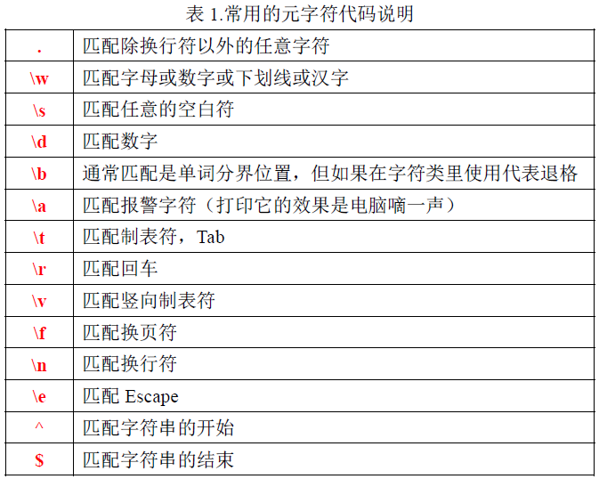
正则表达式

Slide 36
正则表达式
正则表达式的重复
上海地区的固定电话格式为
021-XXXXXXXX（八位数字）
正则表达式：
021-\d\d\d\d\d\d\d\d
也可写为：021-\d{8}
{8}表示匹配8次

Slide 37
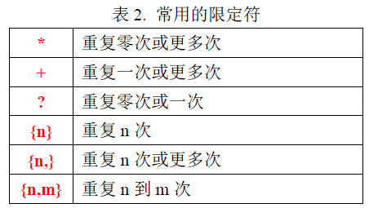
正则表达式

Slide 38
正则表达式
正则表达式的重复
“Windows\d+”匹配Windows后面跟1个或更多数字；
“^\w+”匹配一行的第一个单词或整个字符串的第一个单词；
“\d+”匹配1个或更多连续的数字；
“\b\w{6}\b” 匹配6个字符的单词。

Slide 39
正则表达式
思考：
在小说Game of Throne中，找到单词hi，同时满足其后不远处还跟着单词Lucy。
某网站要求填写的QQ号必须为5位到12位的数字，如何利用正则表达式检验输入的QQ号。

Slide 40
正则表达式
解答：
在小说Game of Throne中，找到单词hi，同时满足其后不远处还跟着单词Lucy。“\bhi\b.*\blucy\b”
某网站要求填写的QQ号必须为5位到12位的数字，如何利用正则表达式检验输入的QQ号。“^\d{5,12}$”
ans：‘\d{5，12}’ ^开头，$结尾】
Ans：’[hi]’.*?[lLucy].*?
Notes:
2.某网站要求填写的QQ号必须为5位到12位的数字，如何利用正则表达式检验输入的QQ号

Slide 41
正则表达式
正则表达式的字符转义：
如果你想查找元字符本身的话（如“.”或者“*”），使用转义符“\”来取消这些字符的特殊意义。因此，正则表达式应该写成“\.”或者“\*”。由于“\”是转义符，所以要查找“\”本身，得用“\\”。
“deerchao\.net” 匹配 deerchao.net；
“C:\\Windows” 匹配 C:\Windows。

Slide 42

正则表达式
自定义字符集合：
匹配没有预先定义元字符的字符集合，比如匹配元音字母a, e, i, o, u
利用“[ ]”可以解决！
把要匹配字符妥妥放入“方括号”内
匹配元音字母的正则表达式“[aeiou]”
正则表达式`[.?!]`表示匹配任何一个句号`.`、问号`?`或感叹号`!`。方括号`[]`表示匹配方括号内的任何一个字符，其中句号`.`、问号`?`和感叹号`!`都是普通字符，不需要进行转义。因此，这个正则表达式可以匹配包含句号、问号或感叹号的任何字符串。
需要注意的是，在正则表达式中方括号`[]`是一种特殊字符，用于匹配方括号内的任何一个字符。如果想要匹配方括号本身，需要使用反斜杠`\`进行转义，例如`\[\]`可以匹配方括号`[]`本身。
解释正则表达式“[.?!]”

Slide 43
正则表达式
自定义字符集合：
匹配没有预先定义元字符的字符集合，比如匹配字母a, b, c, …, z
可以在“方括号”内写入a, b, c, …, z
或者使用连词号“-”
匹配字母a, b, c, …, z的正则表达式“[a-z]”

Slide 44
正则表达式
思考：
如何匹配如下格式的电话号码
(010)88886666, 022-22334455,
02912345678
\[0\d{2}[)-]?\d{8}
\(?0\d{2}[)-]?\d{8}
Notes:
那个问号`?`表示前面的字符或子表达式出现0次或1次，也就是说，它是可选的。在这个正则表达式中，这个问号的作用是匹配电话号码中可能出现的左括号。具体来说，如果电话号码的区号前面有一个左括号，那么这个左括号就会被匹配，否则这个左括号就不会被匹配。
例如，对于如下的电话号码：
```
010-88886666
(010)88886666
```
第一个电话号码中没有左括号，第二个电话号码中有左括号。由于左括号是可选的，因此这个正则表达式可以匹配这两个电话号码。如果没有问号，就会无法匹配第一个电话号码，因为它不包含左括号。
最前面的反斜杠`\`在正则表达式中通常用于转义特殊字符。在这个正则表达式中，反斜杠`\`用于转义左括号`(`，因为左括号是正则表达式中的特殊字符，它表示一个分组的开始。如果要匹配真实的左括号字符，就需要使用反斜杠进行转义。
因此，`\(?`表示匹配0个或1个左括号。如果电话号码中包含左括号，那么这个左括号就会被匹配，否则这个左括号就不会被匹配。

Slide 45
正则表达式
解答：
如何匹配如下格式的电话号码
(010)88886666, 022-22334455,
02912345678
正则表达式：“\(?0\d{2}[)-]?\d{8}”

Slide 46
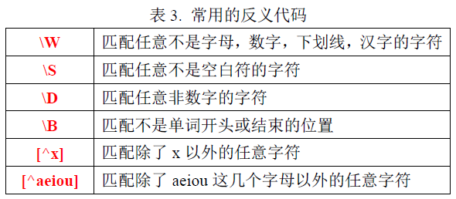
正则表达式
正则表达式的反义：
有时需要查找不属于某个能简单定义的字符类的字符。比如想查找除了数字以外，其它任意字符都行的情况，这时需要用到反义

Slide 47
正则表达式
正则表达式的反义：
“\S+”匹配不包含空白符的字符串；
“<a[^>]+>”匹配用尖括号括起来的以a开头的不包含>的字符串。
注意：“^”表示开头
“[^]”表示反义

Slide 48
正则表达式
贪婪匹配
若正则表达式中包含能接受重复的限定符，整个表达式将在得到匹配的前提下尽可能匹配多的字符。
“a.*b”匹配aabab得到整个字符串aabab。

Slide 49
正则表达式
懒惰匹配
正则表达式中包含能接受重复的限定符，并在其后加上一个问号“?”，可以将贪婪匹配转变成懒惰匹配，整个表达式将在得到匹配的前提下尽可能匹配少的字符。
“a.*?b”匹配aabab，将得到aab和ab。

Slide 50
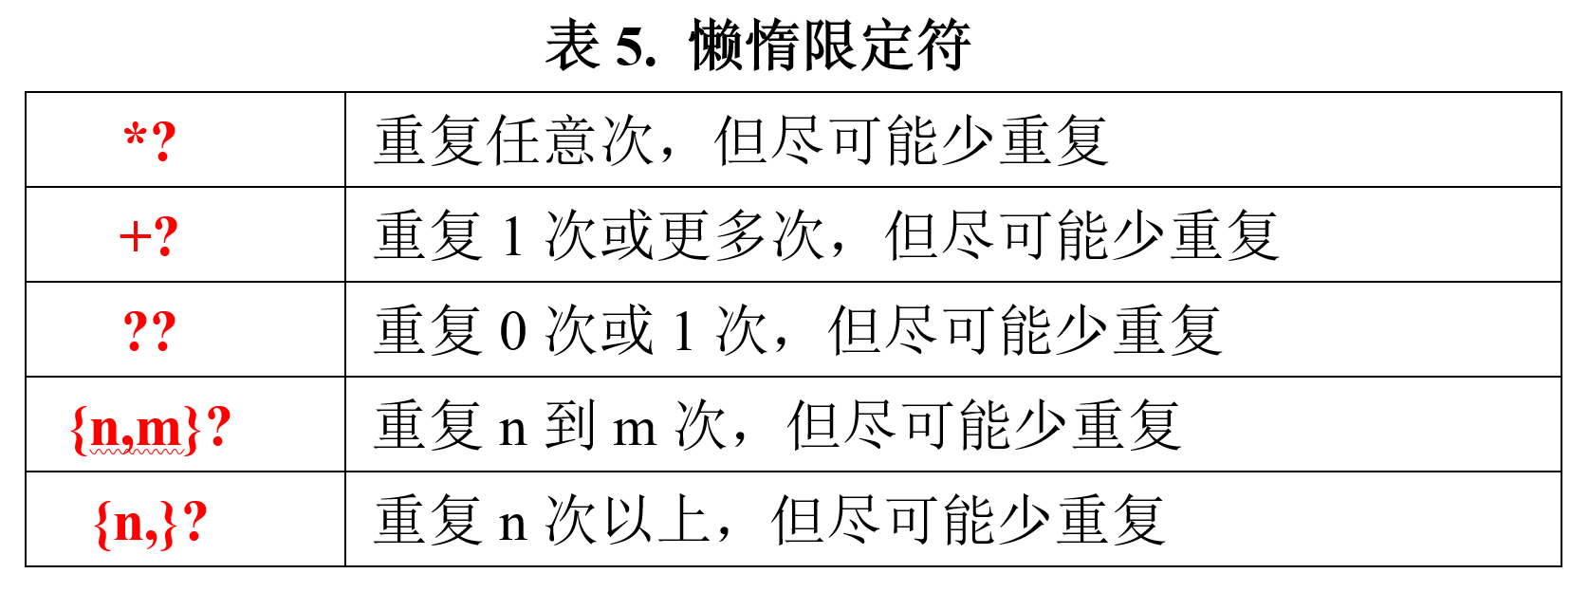
正则表达式
贪婪匹配
次

Slide 51
正则表达式的Python库
Python正则表达式库 re
常量模块：I, S, M, X
单次匹配：search, match, fullmatch
多次匹配：findall, finditer
编译模块：compile
分割模块：split
替换模块：sub, subn

Slide 52
正则表达式的Python库
常量模块：
re.IGNORECASE 或 re.I：忽略大小
re.DOTALL 或 re.S：.匹配所有，包括换行符\n
re.MULTILINE 或 re.M：多行模式
re.VERBOS 或 re.X：详细模式，增加加注解

Slide 53
正则表达式的Python库
单次匹配用法：re.search(pattern, string, re.S)
pattern 正则表达式
string 字符串
re.S 常量模块
返回match对象，取匹配值match.group()
string = 'a金融计算，金融计算'
pattern = r'金融计算'
print('search:', re.search(pattern, string).group())
print('match:', re.match(pattern, string))
print('fullmatch:', re.fullmatch(pattern, string))
结果：
search: 金融计算
match: None
fullmatch: None

Slide 54
正则表达式的Python库
多次匹配用法：re.findall(pattern, string, re.S)
pattern 正则表达式
string 字符串
re.S 常量模块
返回match对象，取值match.group()
string = 'a金融计算，金融计算'
pattern = r'金融计算'
print('findall:', re.findall(pattern, string))
print('finditer:', list(re.finditer(pattern, string)))
结果：
findall: ['金融计算', '金融计算']
finditer: [<re.Match object; span=(1, 5), match='金融计算'>, <re.Match object; span=(6, 10), match='金融计算'>]

Slide 55
正则表达式的Python库
编译模块：re.compile(pattern, re.S)
pattern 正则表达式
re.S 常量模块
返回正则对象，与匹配函数配合使用
string = 'a金融计算，金融计算'
pattern = r'金融计算'
pattern_obj = re.compile(pattern)
print('pattern_obj.search:', pattern_obj.search(string).group())
结果：
pattern_obj.search: 金融计算
Notes:
`re.compile(pattern, re.S)`是一个Python标准库re中的函数调用，用于编译正则表达式，并且返回一个可重用的正则表达式对象（RegexObject）。
其中，第一个参数pattern是一个字符串，表示要匹配的正则表达式模式，第二个参数re.S是一个可选的标志参数，表示“点（.）匹配所有字符”，包括换行符。如果不使用re.S标志，则点（.）只匹配除换行符之外的任何字符。
在使用编译后的正则表达式对象进行匹配时，可以使用该对象的方法，例如`search()`、`match()`等方法，来查找、匹配字符串。而且，由于正则表达式对象已经被编译，因此可以在多个地方重复使用该对象，从而提高了性能。

Slide 56
正则表达式的Python库
pattern = r'金融计算'
正则表达式中 反斜杠\ 表示转义符；
Python 字符串中 反斜杠\ 也有相同的作用；
解决办法：
正则表达式使用Python的原始字符串表示法；
在带有r前缀的字符串字面值中，反斜杠不做特殊处理。

Slide 57
正则表达式的Python编程
练习：单个字符匹配
搜索文本string中的单词 cat
Re.findall(‘cat’，string）

Slide 58
正则表达式的Python编程
练习：单个字符匹配
搜索文本string中的单词 cat
Python代码为：
re.findall('cat', string)

Slide 59
正则表达式的Python编程
练习：单个字符匹配
匹配三个字母的字符串，
以't'字母开头，以'n'字母结束
re.findall(‘t.n’,string)

Slide 60
正则表达式的Python编程
练习：单个字符匹配
匹配三个字母的字符串，
以't'字母开头，以'n'字母结束
Python代码为：
re.findall('t.n', string)

Slide 61
正则表达式的Python编程
练习：单个字符匹配
匹配文本文件中的三个单词
ten, tin, ton
re.findall(‘t[eio]n’,string)

Slide 62
正则表达式的Python编程
练习：单个字符匹配
匹配文本文件中的三个单词
ten, tin, ton
Python代码为
re.findall('t[eio]n', string)

Slide 63
正则表达式的Python编程
练习：单个字符匹配
匹配文本文件中的单词
tan, tbn, tcn, …, tzn
re.findall(‘t[a-z]n’,string)

Slide 64
正则表达式的Python编程
练习：单个字符匹配
匹配文本文件中的单词
tan, tbn, tcn, …, tzn
Python代码为：
re.findall('t[a-z]n', string)

Slide 65
正则表达式的Python编程
练习：元字符匹配
匹配文本文件中的标点符号“.”

Slide 66
正则表达式的Python编程
练习：元字符匹配
匹配文本文件中的标点符号“.”
Python代码为：
re.findall('\.', string)

Slide 67
正则表达式的Python编程
练习：类表达式匹配
匹配文本文件中的所有的数字

Slide 68
正则表达式的Python编程
练习：类表达式匹配
匹配文本文件中的所有的数字
Python代码为：
re.findall('\d', string)

Slide 69
正则表达式的Python编程
练习：字符串匹配
假设我们要在文本文件中搜索美国的社会安全号码：
999-99-9999，999999999

Slide 70
正则表达式的Python编程
练习：字符串匹配re.final(‘\d{3}-?\d{2} -?\d{4}’,string）
假设我们要在文本文件中搜索美国的社会安全号码：
999-99-9999，999999999
Python代码为：
re.findall('\d{3}-?\d{2}-?\d{4}', string)

Slide 71
正则表达式的Python编程
贪婪模式和懒惰模式
贪婪——尽可能的匹配长的字符串
exp*, exp+
懒惰——尽可能的匹配短的字符串
exp*?, exp+?

Slide 72
正则表达式的Python编程
练习：贪婪模式和懒惰模式
贪婪——“exp*”尽可能的匹配长的字符串
懒惰——“exp*?”尽可能的匹配短的字符串
string = '<tr valign=top><td><a name="19184"></a>xyz';
比较正则表达式<.*>和<.*?>的区别
<.*>匹配多直到>出现， <.*?>只匹配
Notes:
`<.*>`和`<.*?>`都是正则表达式，都用于匹配尖括号`<`和`>`之间的任意文本。它们之间的区别在于量词的贪婪性。
正则表达式中的量词通常是贪婪的，也就是说，它们会尽可能多地匹配文本。例如，正则表达式`<.*>`表示匹配尖括号`<`和`>`之间的任意文本，其中的星号`*`表示匹配0个或多个任意字符。由于星号是贪婪的，它会尽可能多地匹配文本，直到遇到第一个尖括号`>`为止。因此，如果文本中有多个尖括号`<`和`>`，那么这个正则表达式可能会匹配多个尖括号之间的文本，而不仅仅是第一个尖括号之间的文本。
相比之下，正则表达式`<.*?>`中的问号`?`表示匹配0个或1个任意字符，它是非贪婪的。也就是说，它会尽可能少地匹配文本，直到尽可能少地匹配到第一个尖括号`>`为止。因此，如果文本中有多个尖括号`<`和`>`，那么这个正则表达式只会匹配第一个尖括号之间的文本，而不是尽可能多地匹配文本。
例如，对于以下文本：
```
<a>hello</a><b>world</b>
```
正则表达式`<.*>`会匹配整个文本：
```
<a>hello</a><b>world</b>
```
而正则表达式`<.*?>`只会匹配第一个尖括号之间的文本：
```
<a>
```

Slide 73
正则表达式的Python编程
分组
正则表达式用圆括号括起来可看作一个分组。
(exp)
(exp1)(exp2)(exp3)…
编号： 1 2 3
引用： \1 \2 \3

Slide 74
正则表达式的Python编程
分组
string = '<!comment><tr nam="7507"></tr><table>Default</table><br>'
pattern = r'<(\w+).*?>.*?</\1>'
output = re.findall(pattern, string)
print('output = ', output)
output = ['tr', 'table']
List
findall 输出与括号中的正则表达式匹配的字符串

Slide 75
正则表达式的Python编程
分组
将匹配到的第一个 group和第二个group的位置互换
string = 'Norma Jean Baker'
pattern = '(\w+\s\w+)\s(\w+)'
output = re.sub(pattern, lambda x: x[2] + ' ' + x[1], string)
print(output)
输出为：Baker Norma Jean
Notes:
这段代码使用了正则表达式来匹配字符串`'Norma Jean Baker'`中的两个单词，并使用`re.sub`函数将它们的顺序颠倒。具体来说，这段代码的执行过程如下：
1. 定义了一个字符串变量`string`，它的值为`'Norma Jean Baker'`。
2. 定义了一个字符串变量`pattern`，它的值为`'(\w+\s\w+)\s(\w+)'`。这个正则表达式包含两个捕获组，分别匹配两个单词。第一个捕获组`\w+\s\w+`表示匹配一个或多个单词字符，后跟一个空格，再后跟一个或多个单词字符，这个捕获组匹配了字符串中的前两个单词。第二个捕获组`\w+`表示匹配一个或多个单词字符，这个捕获组匹配了字符串中的最后一个单词。
3. 调用`re.sub`函数，使用正则表达式和一个lambda函数作为参数。`re.sub`函数的作用是在字符串中搜索正则表达式所匹配的文本，并将其替换为lambda函数返回的新文本。
4. lambda函数的参数`x`是一个匹配对象，它包含正则表达式所匹配的文本及其捕获组的值。lambda函数的返回值是一个字符串，它将第二个捕获组的值和第一个捕获组的值颠倒，并在它们之间添加一个空格。
5. `re.sub`函数返回替换后的字符串，将其保存到变量`output`中。
6. 打印变量`output`的值，输出结果为`Baker Norma Jean`。
因此，这段代码的作用是将字符串`'Norma Jean Baker'`中的两个单词的顺序颠倒，并用一个空格分隔它们。输出结果为`Baker Norma Jean`。

Slide 76
正则表达式的Python编程
一些固定用法 (重要）
“^exp”匹配exp, 且出现在原字符串最前端。
“exp$”匹配exp, 且出现在原字符串最末端。
“\bexp”匹配exp, 且出现在一个单词最前端。
“exp\b”匹配exp, 且出现在一个单词最末端。
“\bexp\b”同时匹配单词开端和末端。

Slide 77
正则表达式的Python编程
一些固定用法
“(exp)”标记为一组，并按顺序编号(分组)。
“(?:exp)”标记为一组，不编号。
“(?#exp) ”放在“(?#”和“)”之间的是注释
“exp1|exp2”表示匹配exp1或匹配exp2。

Slide 78
正则表达式的Python编程
一些固定用法（了解）
“exp1(?=exp2)”找到匹配exp1的字符串，同时要求其后的字符串也匹配exp2。
“exp1(?!exp2)” 找到匹配 exp1 的字符串，同时保证其后的字符串不匹配 exp2。
“(?<=exp1)exp2”找到匹配exp2的字符串，同时要求其前的字符串也匹配exp1。
“(?<!exp1)exp2”找到匹配exp2的字符串，同时要求其前的字符串不匹配exp1。

Slide 79
正则表达式总结
简单查找：1 匹配 1、 a 匹配 a、腾 匹配 腾
文本内容：数字、字母、汉字、标点、特殊符号、各种形式的空白符
正则表达式的元字符：匹配一类或几类字符
\d 匹配数字
\s 匹配任意形式的空白符
\w 匹配字母、数字、下划线、汉字
. 匹配除换行符以外的任意字符
\ 转义符，例 \. 表示英文标点.
元字符
I am Batten. I was born on May 8, 1990. 我非常喜欢中国。

Slide 80
正则表达式总结
I am Batten. I was born on May 8, 1990. 我非常喜欢中国。
元字符每次只能匹配一个字符，如需匹配单词或1990，怎么办？
* 重复0次或多次 \d*
+ 重复1次或多次 \d+
? 重复0次或1次 \d?
{n} 重复n次 \d{4}
{n, } 重复n次或多次 \d{2,}
{n, m} 重复n到m次 \d{1, 4}
重复匹配
问题：写出正则表达式匹配b开头n结尾的单词
\b[bB]\w*n$==》到下一个

Slide 81
正则表达式总结
用 i.+e 匹配 interesting 得到什么结果？
结果为 intere，如需仅匹配 inte 呢？
*? 重复任意次，但尽可能少重复
+? 重复1次或多次，但尽可能少重复
?? 重复0次或1次，但尽可能少重复
{n, m}? 重复n到m次，但尽可能少重复
{n,}? 重复n次以上，但尽可能少重复
懒惰匹配
问题：有字符串aabab，比较正则表达式a.*b与a.*?b

Slide 82
写正则表达式的技巧
<li><a href="/topic,000001.html">(000001)平安银行</a></li>
<li><a href="/topic,000002.html">(000002)万科Ａ</a></li>
<li><a href="/topic,000001.html">(000001)平安银行</a></li>
<li><a href="/topic,000002.html">(000002)万科Ａ</a></li>
<li><a href=“/topic,\d{6}\.html”>\(\d{6}\).+?</a></li>
\(\)表示匹配(); ()为元字符，表示分组，用于抠数据
<li><a href=“/topic,\d{6}\.html”>\(\d{6}\).+?</a></li>
继续精简: <li.+?ic,\d{6}\.html”>\(\d{6}\).+?</a></li>

Slide 83
Python正则库re
findall, finditer
用法：output = re.findall(pattern, string, flag)
pattern 正则表达式
string 字符串
flag re常量
Output: 1. 与正则表达式匹配的字符串；
2. 匹配正则表达式中标记的(括号中)字符串；
( )
( )
正则表达式: <li.+?ic,\d{6}\.html">\((\d{6})\)(.+?)</a></li>
<li><a href="/topic,000001.html">(000001)平安银行</a></li>
<li><a href="/topic,000002.html">(000002)万科Ａ</a></li>
output：[('000001', '平安银行'), ('000002', '万科Ａ')]

Slide 84
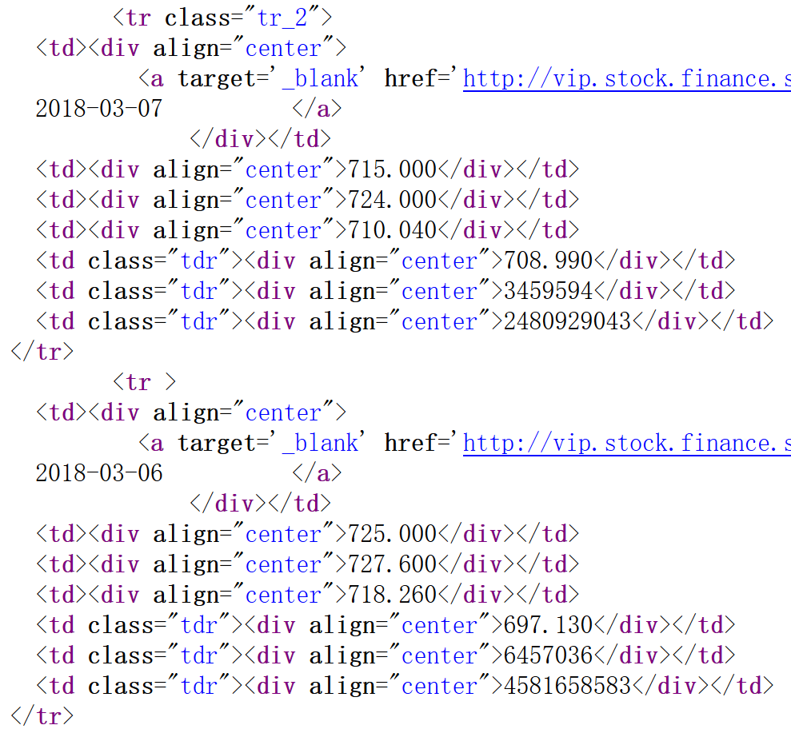
正则表达式解析日度数据
http://vip.stock.finance.sina.com.cn/corp/go.php/vMS_MarketHistory/stockid/600519.phtml

Slide 85
正则表达式解析日度数据
<tr class="tr_2"> <td><div align="center"> <a target='_blank' href='http://vip.stock.finance.sina.com.cn/quotes_service/view/vMS_tradehistory.php?symbol=sh600519&date=2018-03-07'> 2018-03-07 </a> </div></td> <td><div align="center">715.000</div></td> <td><div align="center">724.000</div></td> <td><div align="center">710.040</div></td> <td class="tdr"><div align="center">708.990</div></td> <td class="tdr"><div align="center">3459594</div></td> <td class="tdr"><div align="center">2480929043</div></td> </tr>
(\d{4}-\d{2}-\d{2})
(.+?)
(.+?)
(.+?)
(.+?)
(.+?)
(.+?)
11

Slide 86
正则表达式解析日度数据
<tr class="tr_2"> <td><div align="center"> <a target='_blank' href='http://vip.stock.finance.sina.com.cn/quotes_service/view/vMS_tradehistory.php?symbol=sh600519&date=2018-03-07'> (\d{4}-\d{2}-\d{2}) </a> </div></td> <td><div align="center">(.+?)</div></td> <td><div align="center">(.+?)</div></td> <td><div align="center">(.+?)</div></td> <td class="tdr"><div align="center">(.+?)</div></td> <td class="tdr"><div align="center">(.+?)</div></td> <td class="tdr"><div align="center">(.+?)</div></td> </tr>
<tr.+?(\d{4}-\d{2}-\d{2}).+?</div.+?ter">(.+?)</div.+?ter">(.+?)</div.+?ter">(.+?)</div>.+?ter">(.+?)</div.+?ter">(.+?)</div.+?ter">(.+?)</div>
.+?
.+?
.+?
.+?
.+?
.+?
.+?
.+?

Slide 87
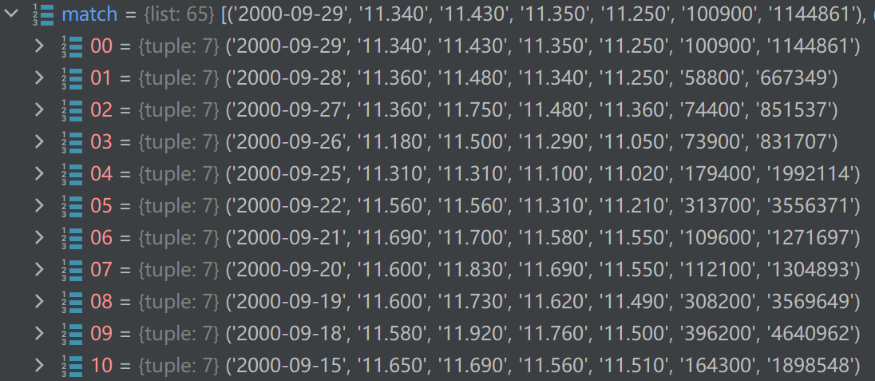
正则表达式解析日度数据
pattern = '<tr.+?(\d{4}-\d{2}-\d{2}).+?</div.+?ter">(.+?)</div.+?ter">(.+?)</div.+?ter">(.+?)</div>.+?ter">(.+?)</div.+?ter">(.+?)</div.+?ter">(.+?)</div>';
output = re.findall(pattern, string, re.S);

Slide 88
知识总结
1、介绍了正则表达式：元字符、重复匹配、贪婪匹配、懒惰匹配
2、介绍了写正则表达式的技巧和Python正则表达式查找函数
search, match, fullmatch, findall, finditer
3、介绍了应用正则表达式解析新浪网页日度数据
课后作业：
复习正则表达式及Python正则库的用法。
应用正则表达式解析新浪网贵州茅台2001-2018年日度数据。

Slide 89
网页数据的爬取
三大核心技术
下载网页源代码（requests）
网页源代码的解析（正则表达式）
解析数据的保存（格式化输出）

Slide 90






网络爬虫（三）
网络爬虫是获取互联网数据重要手段
搜索引擎；金融舆情与资产定价；个人和企业征信；用户行为分析
网络爬虫流程：
下载源代码 → 解析源代码 → 存储数据

Slide 91
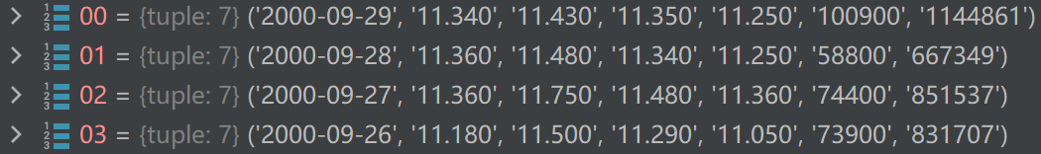







网络爬虫
http://vip.stock.finance.sina.com.cn/corp/go.php/vMS_MarketHistory/stockid/600519.phtml
下载源代码
提取出来的数据
方便后续分析，存储为标准的数据文件
数据文件存储
数据库存储
解析源代码正则表达式

Slide 92
数据文件存储：流程
数据输出至文件的一般流程：
打开文件 → 写入数据 → 关闭文件
open write close
open | 打开文件。读r、写w、读写a
write | 格式化输出数据到文件
close | 关闭已打开的文件

Slide 93
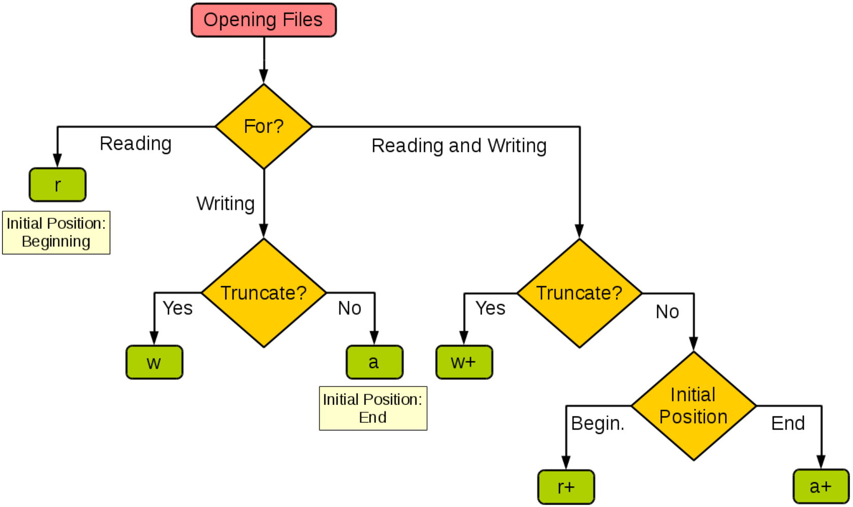
数据文件存储：流程

Slide 94
文本文件的输出
文件输出流程
file = open('1.txt', 'w')
file.write(str.format(args))
file.close
自动关闭文件写法：
with open('data.csv', 'w') as file:
file.write(txet)

Slide 95
数据文件存储：函数
打开文件 → 写入数据 → 关闭文件
open write close
程序模板：
file = open('filename.txt', 'w')
file.write(str.format(args))
file.close()
str指定输出变量的格式：
{:f} 以定点数形式输出，3.1415
{:s} 以字符串形式输出，'MATLAB'
{:d} 以整数形式输出，1000

Slide 96
其他格式——文本文件
str: {[index][:[[fill]align][sign][#][width][.precision][type]]}
index | args 索引；缺失，args顺序分配
fill | 空白填充字符
align | 对齐方式：> < + ^
sign | 符号：+, -, 空格, #
width | 输出数据的宽度
.precision | 输出数据的小数位数
type | 输出数据的类型：f, s, d
例：{:>10.2f}
:为开始，>靠右对齐，10表示总宽度为10 .2f 保留两位小数

Slide 97
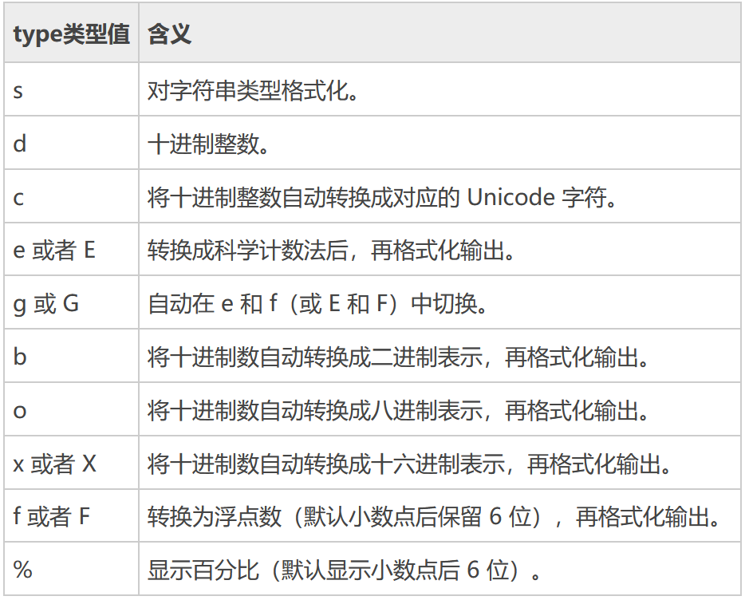
其他格式——文本文件
type

Slide 98
其他格式——文本文件
转义符
转义字符 | 描述
\(在行尾时) | 续行符
\\ | 反斜杠符号
\' | 单引号
\" | 双引号
\a | 响铃
\b | 退格(Backspace)
\e | 转义
\000 | 空
\n | 换行
\v | 纵向制表符
\t | 横向制表符
\r | 回车
\f | 换页
\other | 其它的字符以普通格式输出

Slide 99
数据文件存储：format
设定宽度和精度
{:6.0f} 指定输出变量的宽度
print('{:6.0f}'.format(10)) ****10
{:6.2f} 指定输出变量的宽度及精度
print('{:6.2f}'.format(10)) *10.00
{:.2f} 指定输出变量的精度
print('{:.2f'.format(10)) 10.00
{:6s} 指定输出变量的宽度
print('{:6s}'.format(10)) ****10

Slide 100
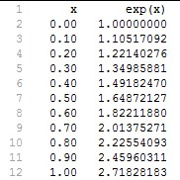
数据文件存储：输出示例
x = np.arange(0, 1.1, 0.1).reshape(11, 1)
y = np.exp(x)
A = np.concatenate((x, y), axis=1)
with open('exp.txt', 'w') as f:
f.write('{:>6s} {:>12s}\n'.format('x', 'exp(x)'))
for i in range(11):
f.write('{:6.2f} {:12.8f}\n'.format(A[i,0], A[i,1]))
特殊符号的输出
\n 换行符
\t 制表符tab
\\ 反斜杠\

Slide 101
文本文件的输出
A = 'python'; B = 'output'; C = 3.1415926
print("{:s} \\ {:s} \t \'{:.5f}\'".format(A, B, C))
输出信息
python \ output '3.14159'
print("{0:s} \\ {1:s} \t \'{2:.5f}\', \n {2:.3f}".format(A, B, C))
输出信息
python \ output '3.14159',
3.142

Slide 102
爬取数据和解析数据
http://vip.stock.finance.sina.com.cn/corp/go.php/vMS_MarketHistory/stockid/600519.phtml
string = requests.get(URL, timeout = 8);
match = re.findall(pattern, string.text, re.S);

Slide 103
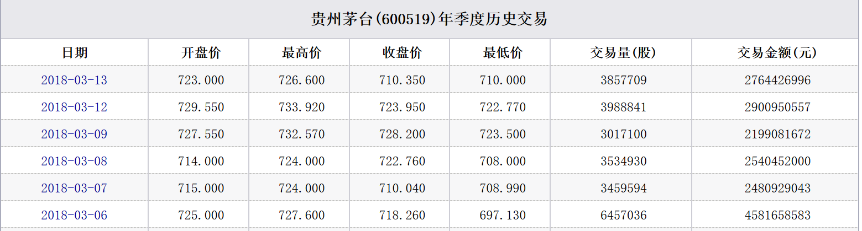
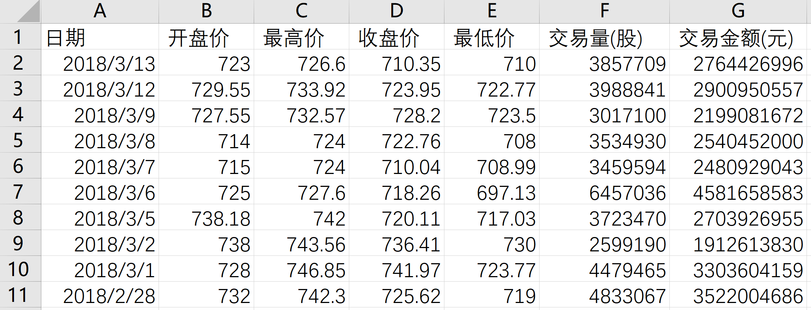
解析数据的文件存储
with open('600519_DailyData.csv', 'w') as f:
f.write('日期, 开盘价, 最高价, 收盘价, 最低价, 成交量(股), 成交金额(元) \n')
for line in match
f.write('{:s}, {:s}, {:s}, {:s}, {:s}, {:s}, {:s}\n'.format(line[0],
line[1], line[2], line[3], line[4], line[5], line[6]))
600519_DailyData.csv

Slide 104
知识总结和课后作业
1、介绍了爬虫数据的存储方式和文件存储流程。
2、介绍了Python格式化输出函数，特别介绍了参数format的相关细节。
file = open('filename.txt', 'w')
file(str.format(args))
file.close
3、应用文件输出保存新浪网股票日度数据。
课后作业：
复习数据文件的格式化输出及Python函数的用法。
应用格式化输出存储新浪网贵州茅台2001-2017年日度数据。

